Slide 1

主升系列课程
收集表案例解析

Slide 2
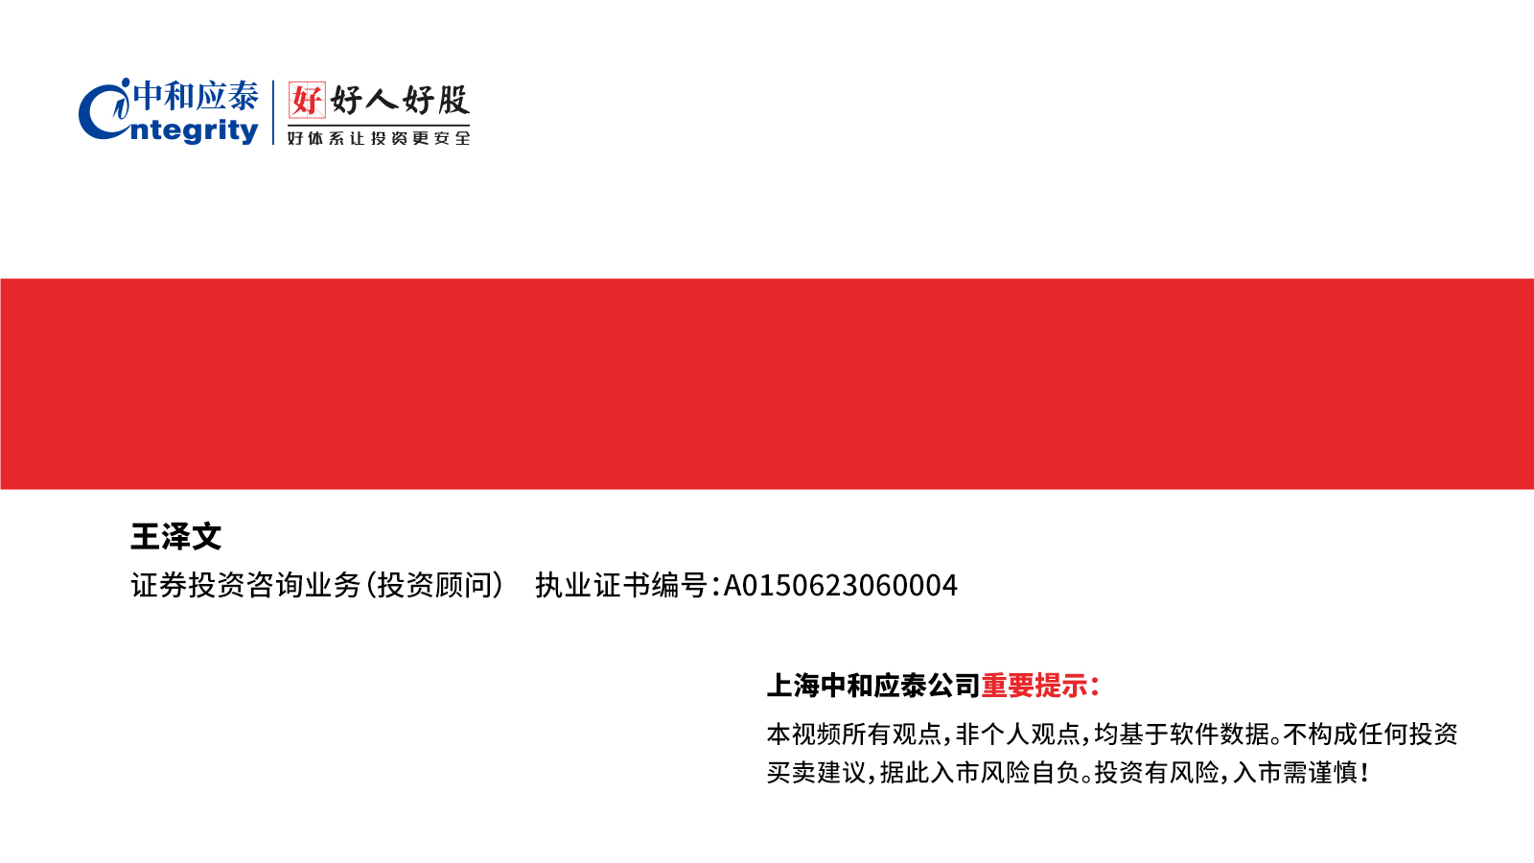

建立自己的交易核心框架，一切学习的东西都是在辅助加强核心框架的操作，系统性思维
见路不走是一种对自己交易的尊重，什么钱都想赚的人往往什么都赚不到，
高手只赚一种钱，十年磨一剑

Slide 3
主升趋势体系核心风控三道防线
第一道，总仓位管理，以中证1000指数月线，周线，日线，60分钟多空趋势线为信号标准，一个级别翻红就对应两成仓位，核心规避系统性风险
第二道，单只个股持仓不超过总仓位20%，提防个股黑天鹅极端行情
第三道，纠错标准，收盘价跌破钓鱼线，第二天纠错

Slide 4
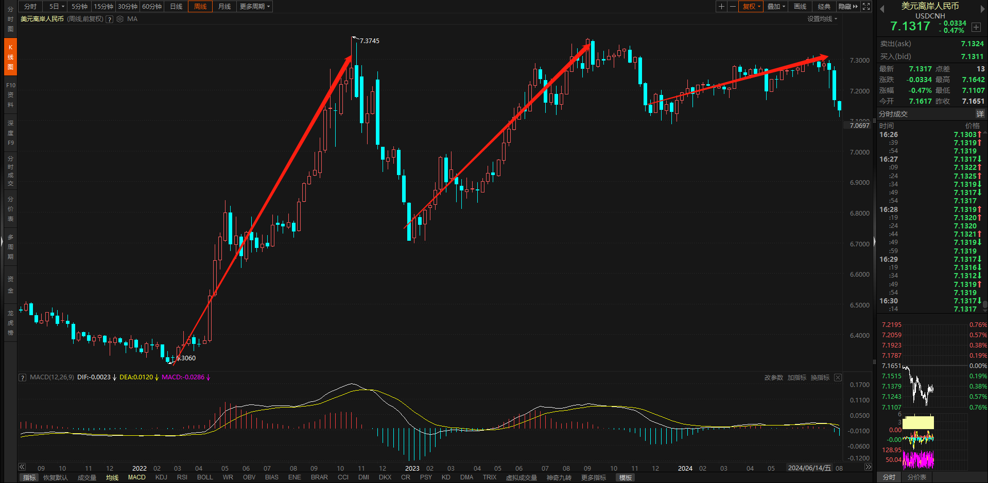

Slide 5
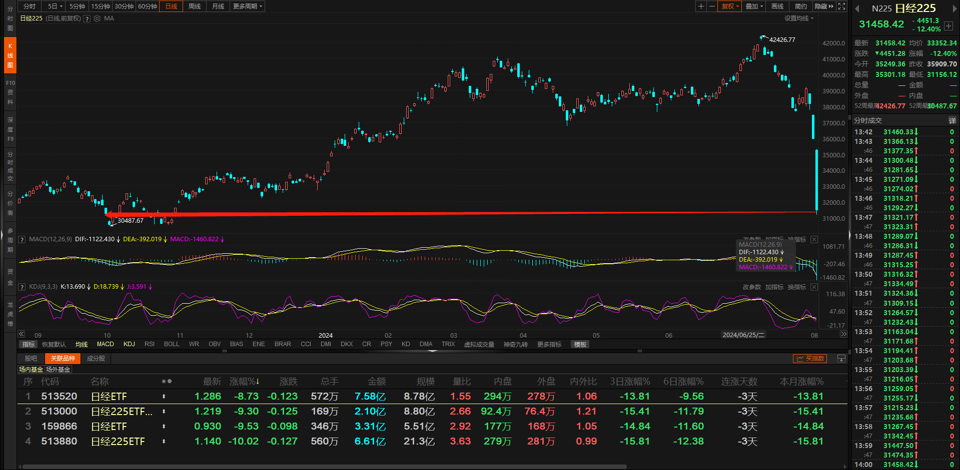

Slide 6
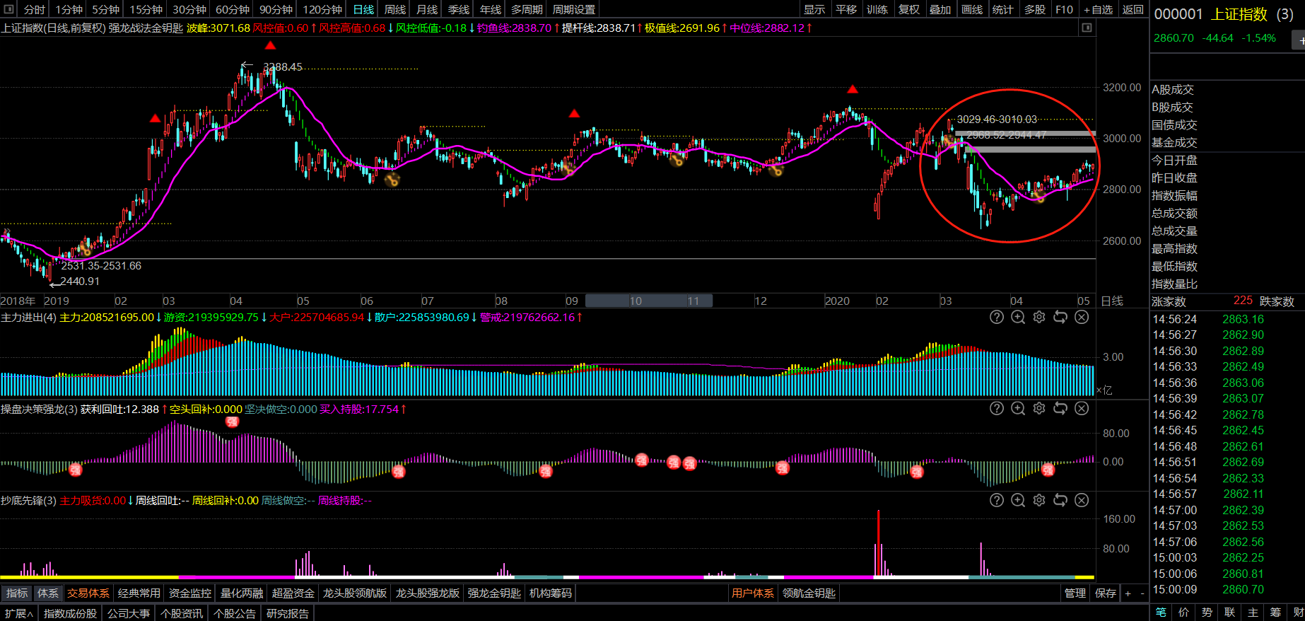

Slide 7
系统性复盘的两种主要思路
自上而下——先大盘（天时配合），再板块，最后个股
自下而上——先个股（强扭转），再板块，大盘确认

Slide 8
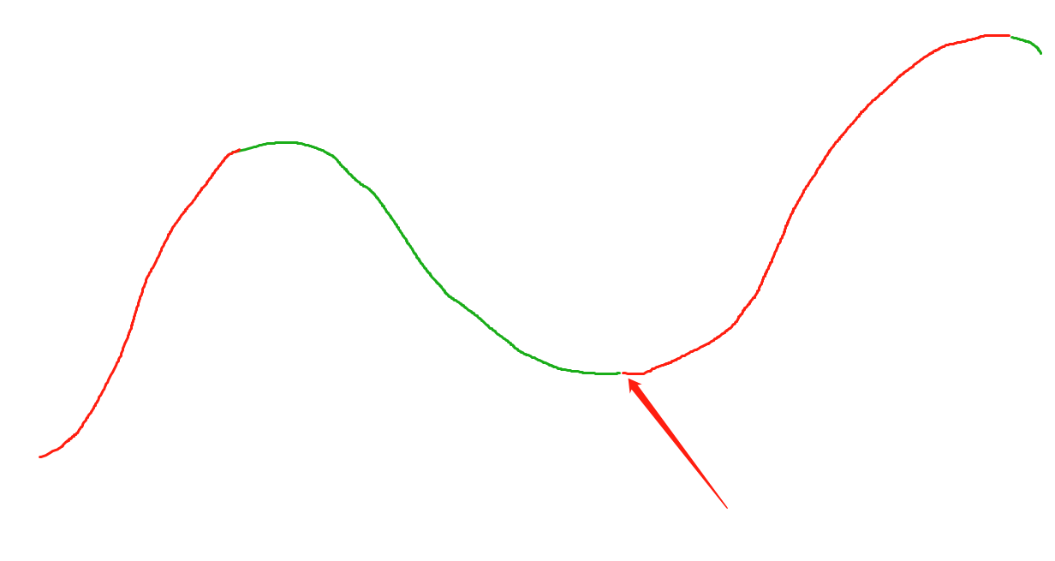
行情的顺境与逆境-小资金经历一轮完整的顺逆（顺势择强）

Slide 9
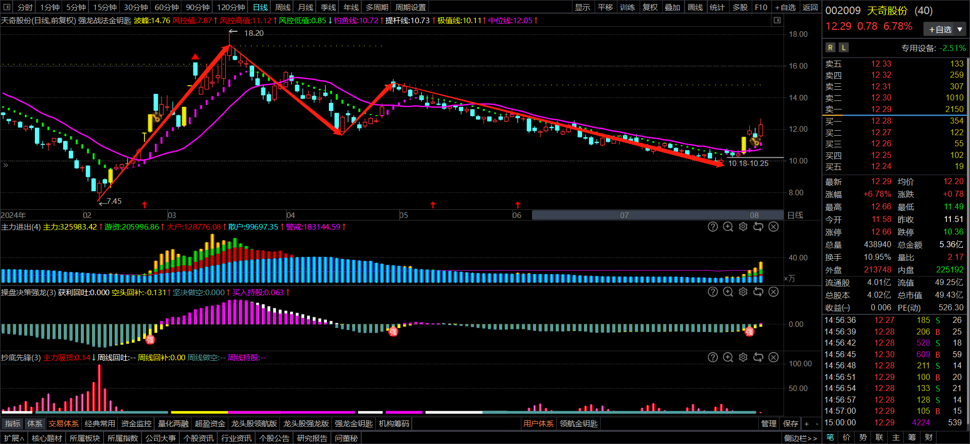

Slide 10
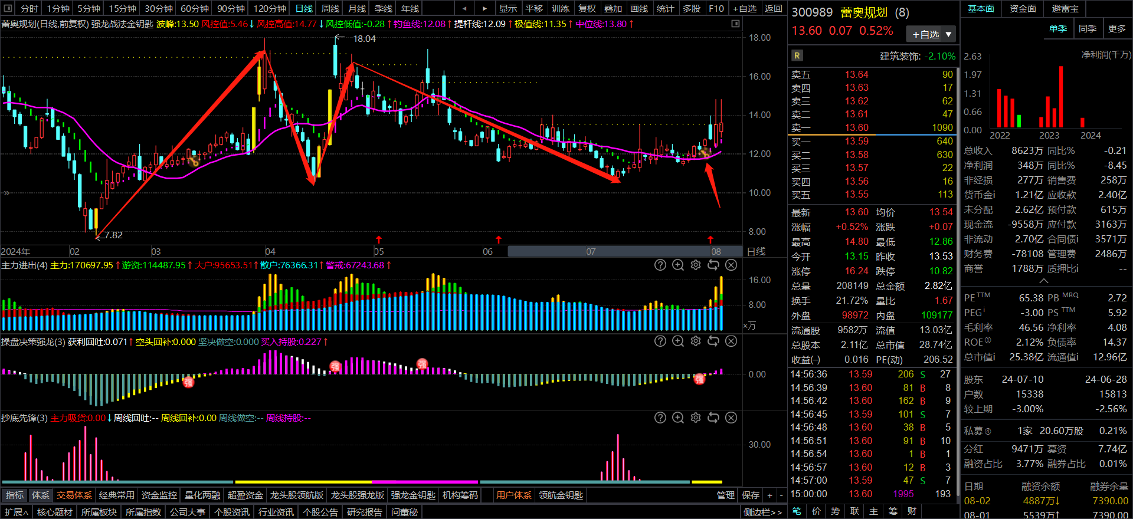

Slide 11
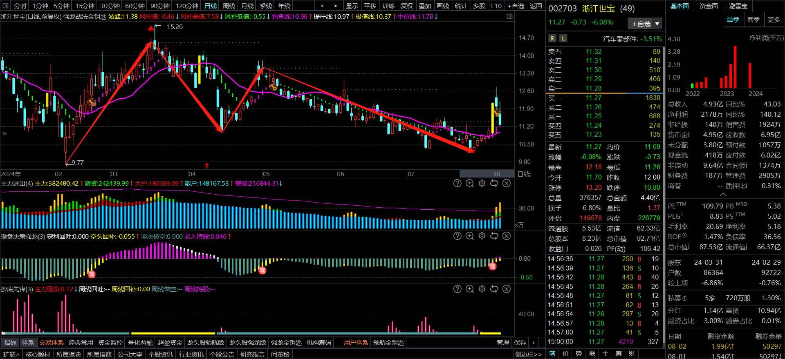

Slide 12
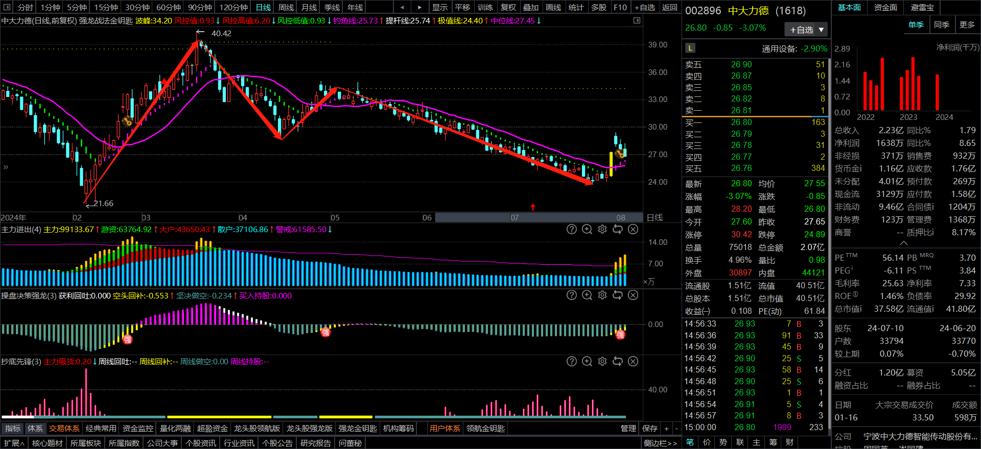

Slide 13
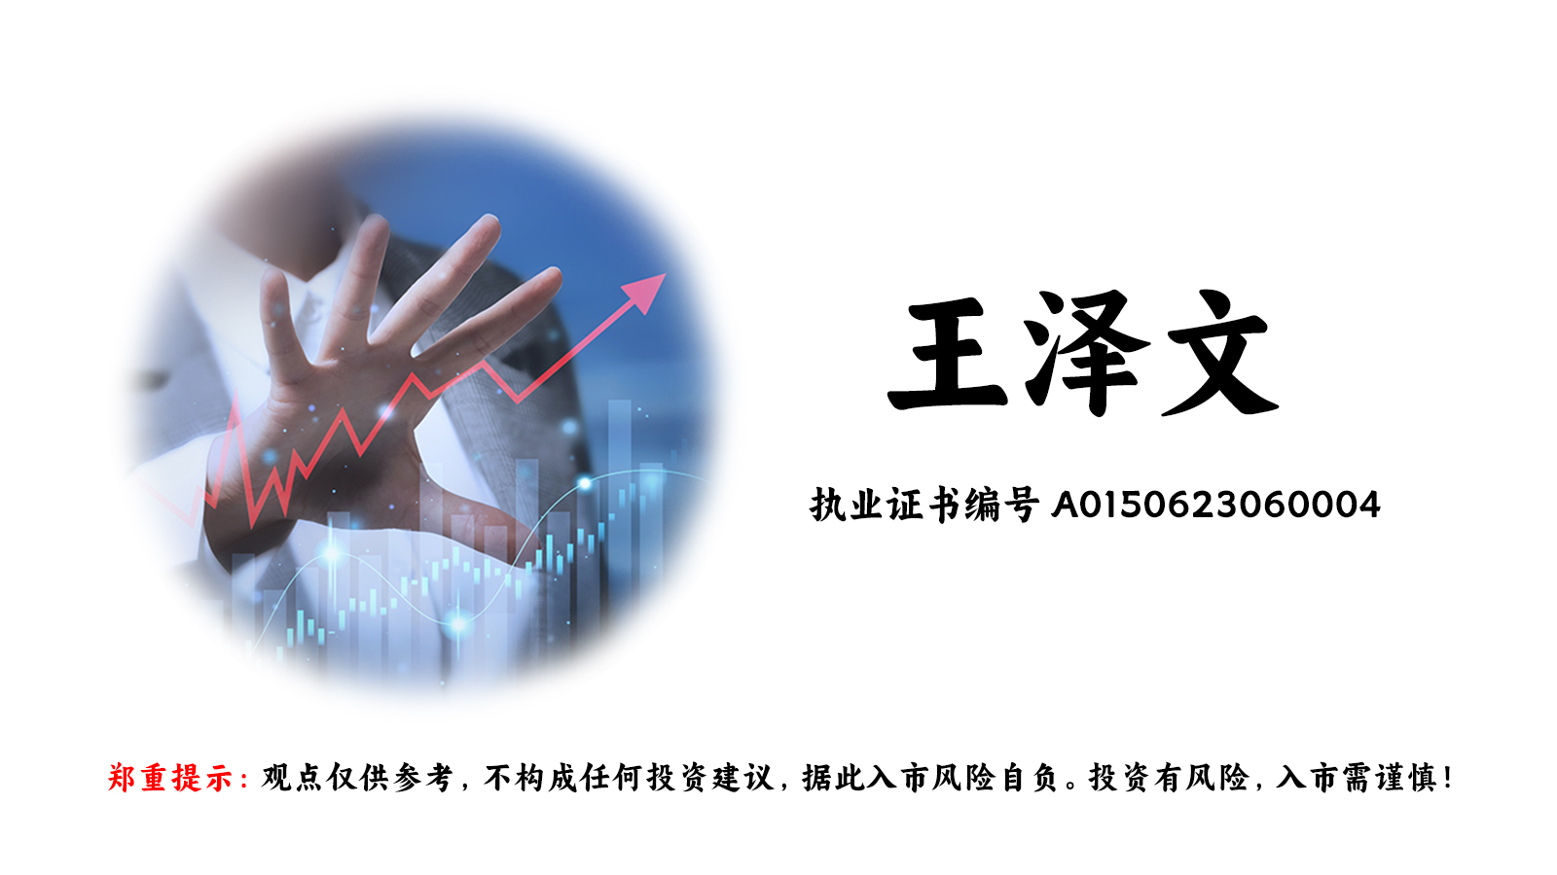
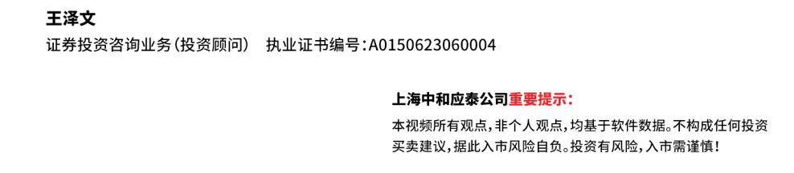

Slide 14


Slide 15
知行合一平常心欲速则不达

